Slide 1
PROMOCIÓN DE LA SALUD
OA: Aplicar estrategias de promoción de la salud, prevención de enfermedades, hábitos de alimentación saludables para fomentar una vida adecuada para la familia y comunidad de acuerdo a modelos definidos por las políticas de salud.
OBJETIVO DE LA CLASE:
Conocer y comprender la importancia de la Cadena de Frío en el uso y manejo de las Vacunas en Salud
CADENA DE FRÍO EN SALUD
PROFESORA: DORA RODRIGUEZ
ENFERMERA
(SEMANA DEL 27 AL 31 JULIO 2020)

Slide 2
CADENA DE FRÍO

Slide 3
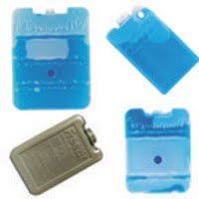
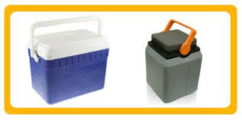

Slide 7
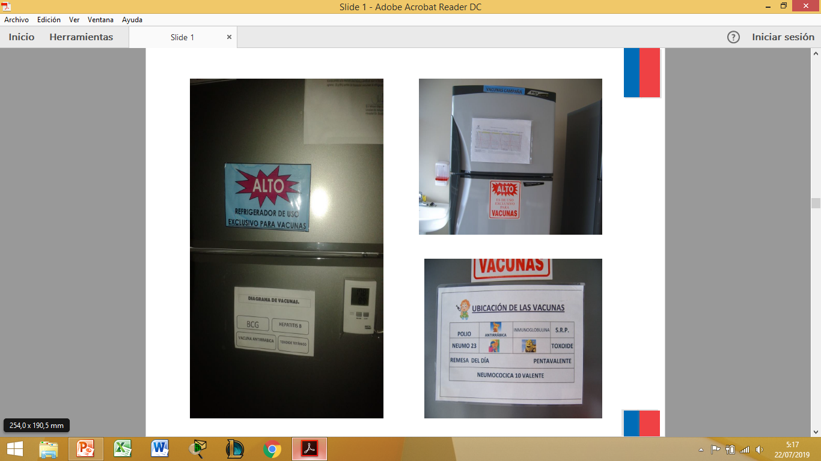
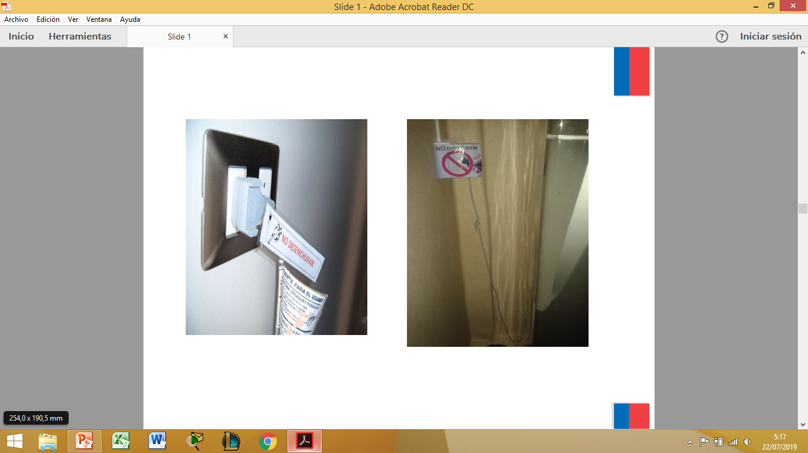
LA TEMPERATURA ADECUADA QUE DEBEN TENER SIEMPRE LOS REFRIGERADORES Y COOLERS CONSERVADORES DE LAS VACUNAS ES DE ⁺2˚C – ⁺8˚C GRADOS

Slide 8
ACTIVIDAD FINAL:
Después de leer, analizar y comprender la clase entregada, escríbela en tu cuaderno del ramo.
Responde las preguntas de completación, fijándote en la información entregada en el PPT.
La cadena de frío es el proceso de conservación ……………………………………………………………………………………………….
El cadena de frío es importante porque ……………………………………………………………………………………………….
¿Cuál es la temperatura correcta para la conservación de las vacunas en los refrigeradores y coolers? ………………………………….
El accidente más frecuente que ocurre durante la cadena frío es ………………………………………………………………………………….
ENVIAR ACTIVIDAD RESUELTA AL CORREO DE LA PROFESORA rodriguezdora771@gmail.com

